Slide 1

UE - IOT
Réalisé par DAS NEVES Gabriel – MAUMUS Thomas – ABDELJALIL Youssef – TELLIER Lucas

Slide 2
SOMMAIRE
I - Présentation du site
II - Architecture
III - Les Diagrammes
IV - Démonstration
V - Conclusion

Slide 3
I - Présentation du site
Quel est le but du site ?
Permettre de réserver une place pour un vol
Connaître les passagers des avions
Connaître les vols

Slide 4


II - Architecture
MQTT Broker
S’abonner
En vol ou non
Dit s’il est en vol ou non
Client / API Rest

Slide 5

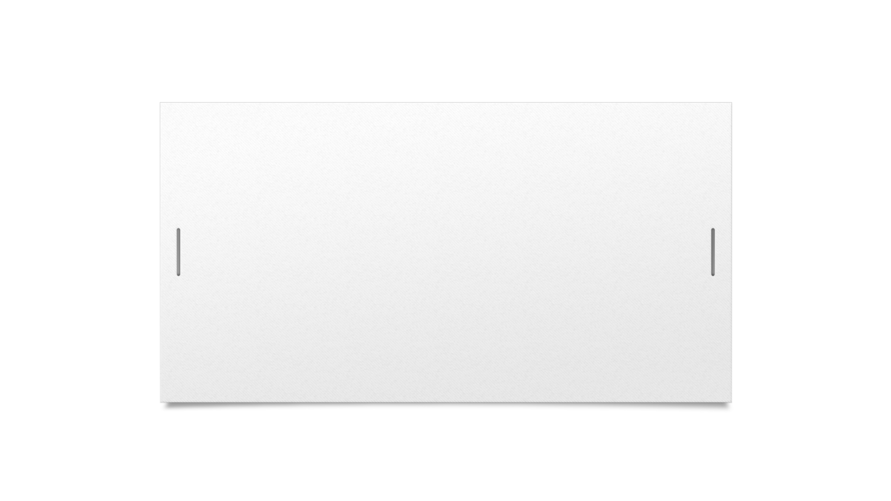
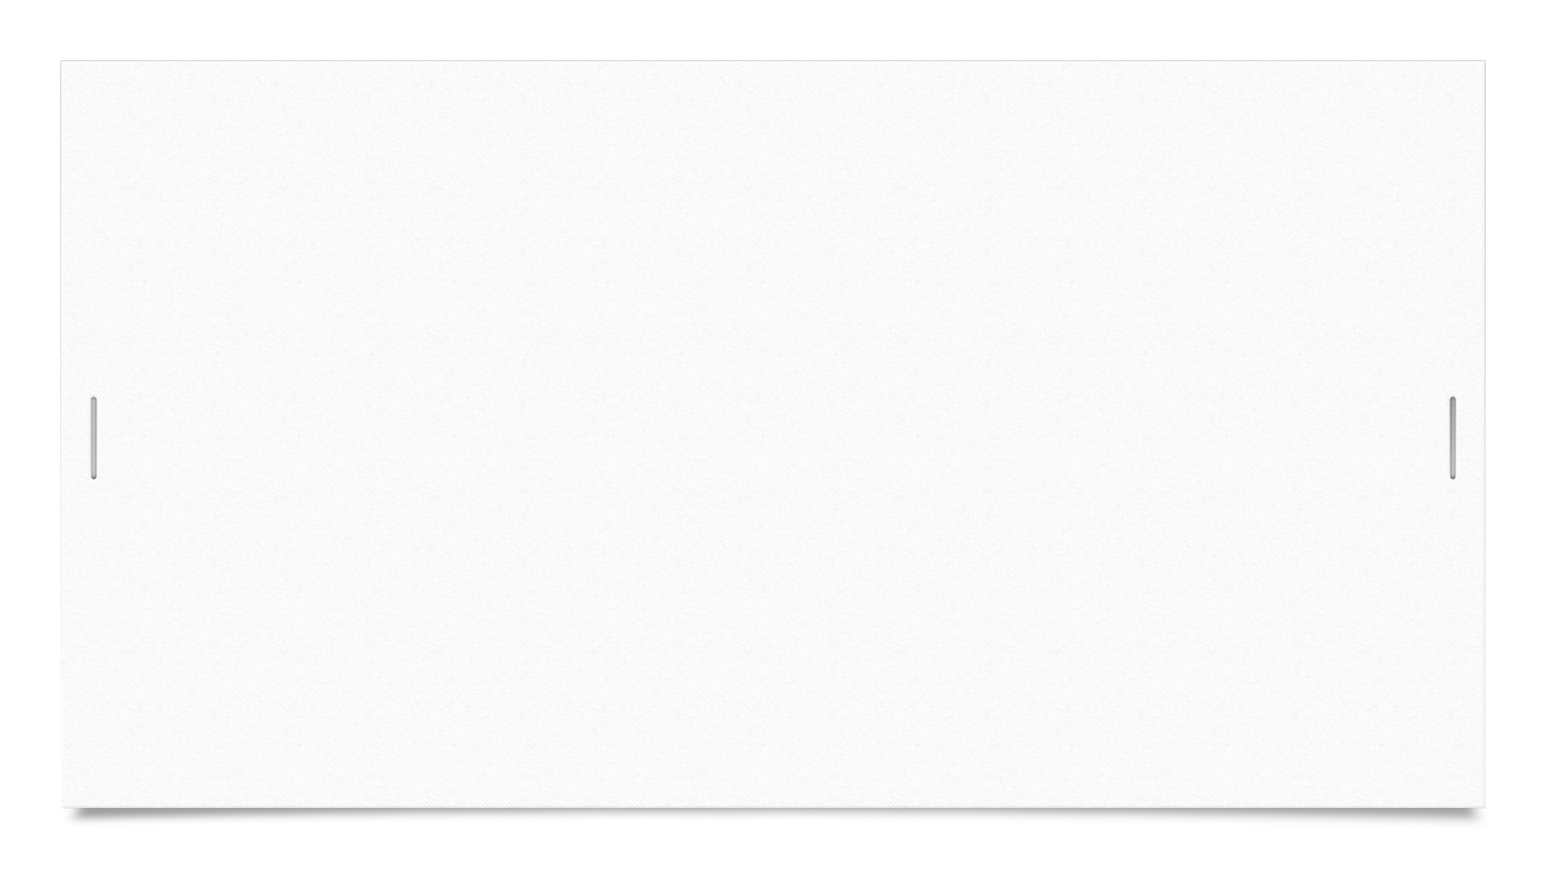
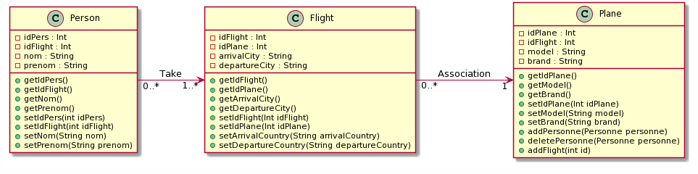


III - Les Diagrammes
Diagramme de classe

Slide 6
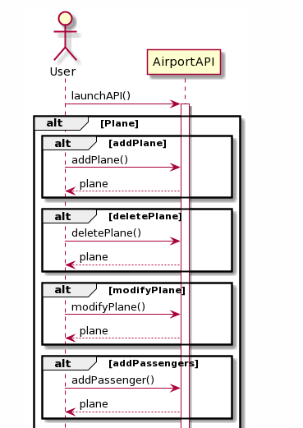
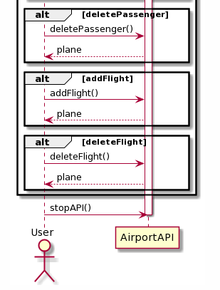
III - Les Diagrammes
Diagramme de séquence

Slide 7
IV - Démonstration

Slide 8

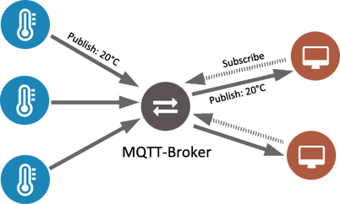
V - Conclusion
Comment améliorer le site ?
API Rest : si nous devions la réutiliser demain ?

